Slide 1
Swing Project
영화 예매 프로그램
디지털컨버전스 자바&스프링 프레임워크 개발 디지털 인재 양성 과정 2번 김도담

Slide 2
목차
1. 프로젝트 소개
2. DataBase 소개
3. 프로그램 소개
4. 후기 및 느낀점
5. Q&A

Slide 3
1. 프로젝트 소개
프로젝트 명 : DD CINEMA
프로젝트 기간 : 2021.09.29 ~ 2021.10.01
개발 목적 : JAVA Swing을 이용한 CRUD 공부
O/S : Window 10
Language : JDK 8.0.2810.9
DB : MySQL 5.7.32
외부 API : JDBC - 데이터베이스 연동 드라이버
Jcalendar - 달력 지원 API

Slide 4
2. DataBase 소개
Customer Table
이름 | 데이터형 | 제약조건 | 설명
name | VARCHAR(50) | Not null | 고객 이름
customerID | VARCHAR(50) | Not null / Pk / Uk | 고객 아이디
password | VARCHAR(50) | Not null | 고객 비밀번호
email | VARCHAR(50) | Not null | 고객 이메일
phoneNum | VARCHAR(50) | Not null | 고객 전화번호

Slide 5
Ticket Table
이름 | 데이터형 | 제약조건 | 설명
idt | INT | Not null / Pk AUTO_INCREMENT | 티켓 아이디 (고유 번호)
customerNm | VARCHAR(50) | Not null | 고객 이름
customerID | VARCHAR(50) | Not null | 고객 아이디
theatherNm | VARCHAR(50) | Not null | 영화관 이름
movieNm | VARCHAR(50) | Not null | 영화 이름
day | VARCHAR(50) | Not null | 날짜
time | VARCHAR(50) | Not null | 시간
reserveDate | DATETIME(50) | Not null | 예매일
cost | VARCHAR(50) | Not null | 총 가격
person | VARCHAR(50) | Not null | 총 인원
visible | INT | DEFAULT 1 | 삭제 0

Slide 6
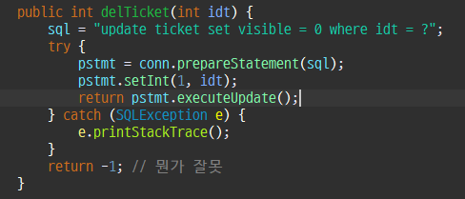
2. DataBase 소개

Slide 7
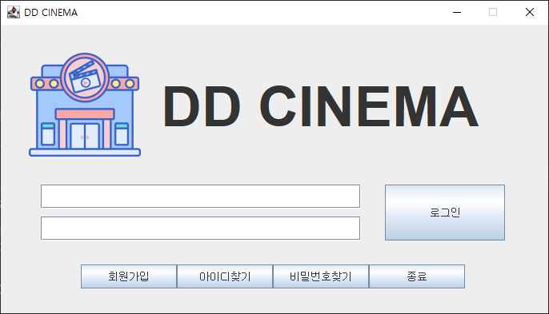
3. 프로그램 소개

Slide 8
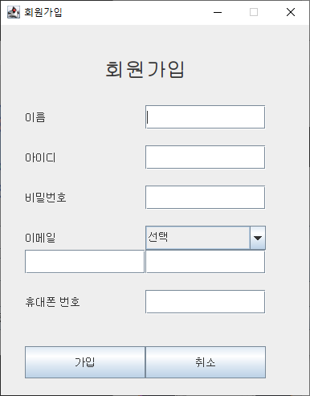
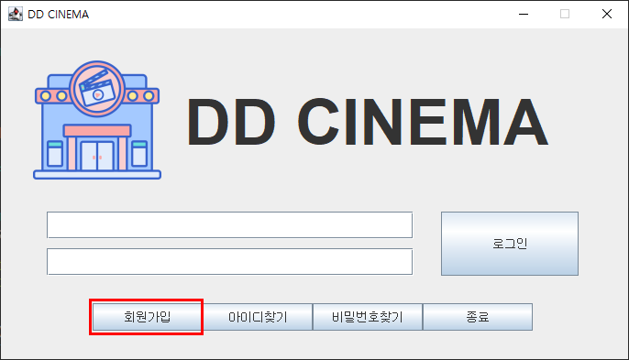
3. 프로그램 소개

Slide 9
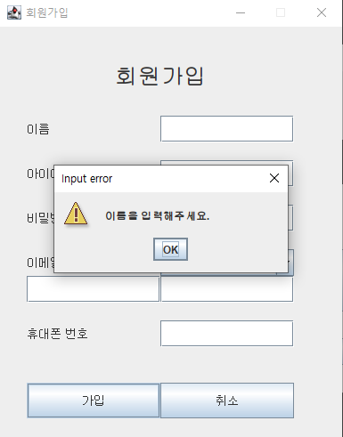
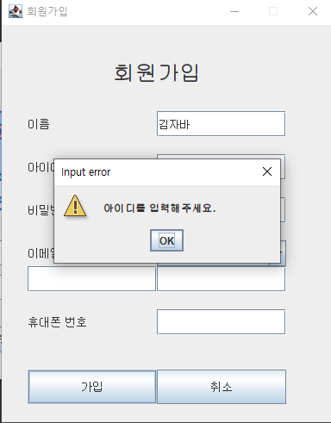
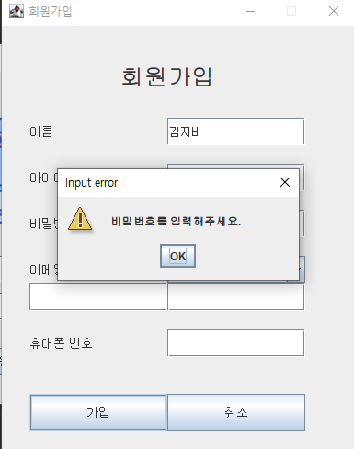
3. 프로그램 소개

Slide 10
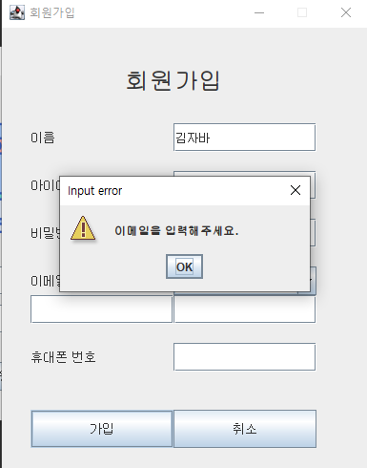
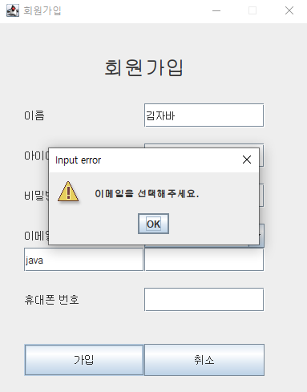
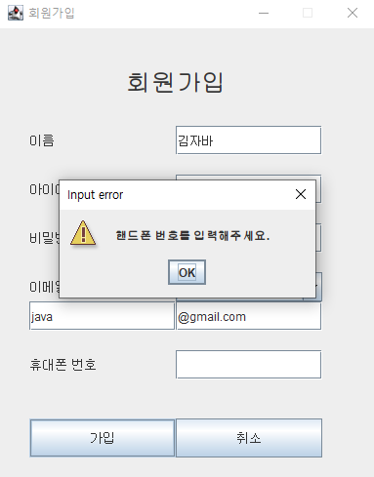
3. 프로그램 소개

Slide 11
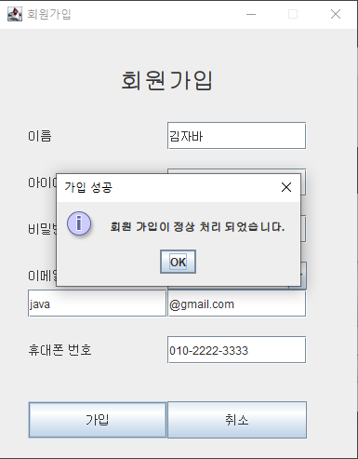
3. 프로그램 소개

Slide 12
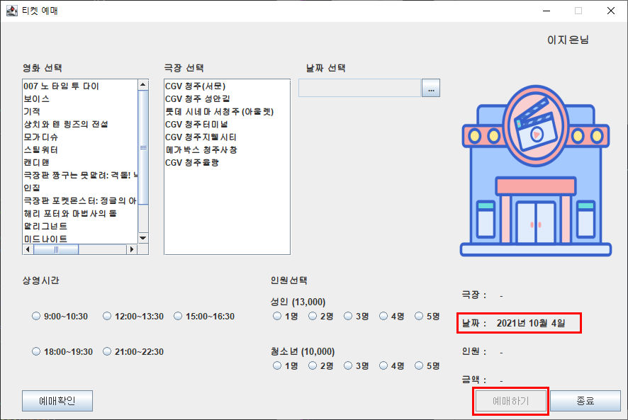
3. 프로그램 소개

Slide 13
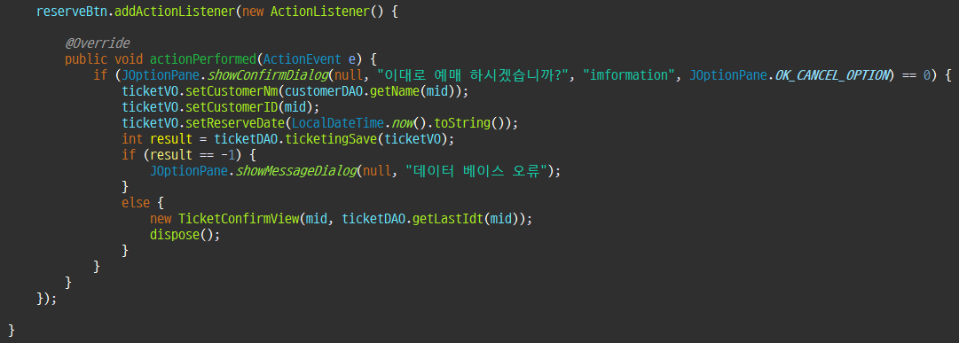
3. 프로그램 소개

Slide 14
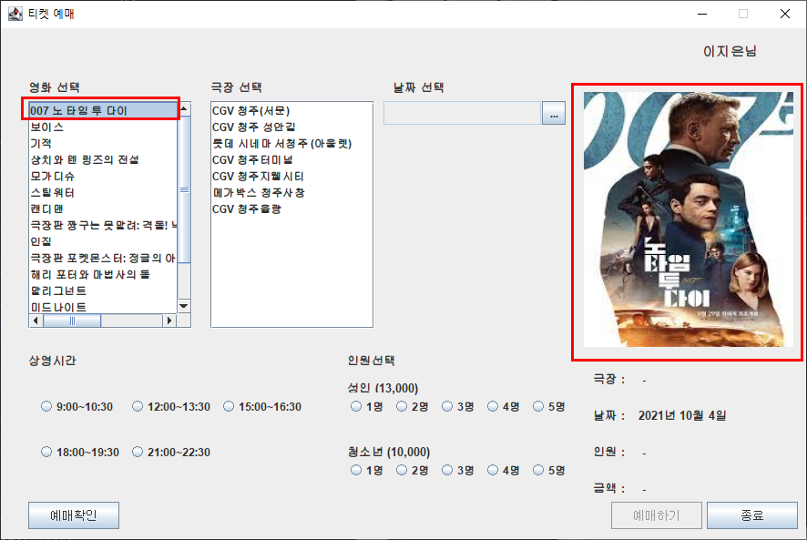
3. 프로그램 소개

Slide 15
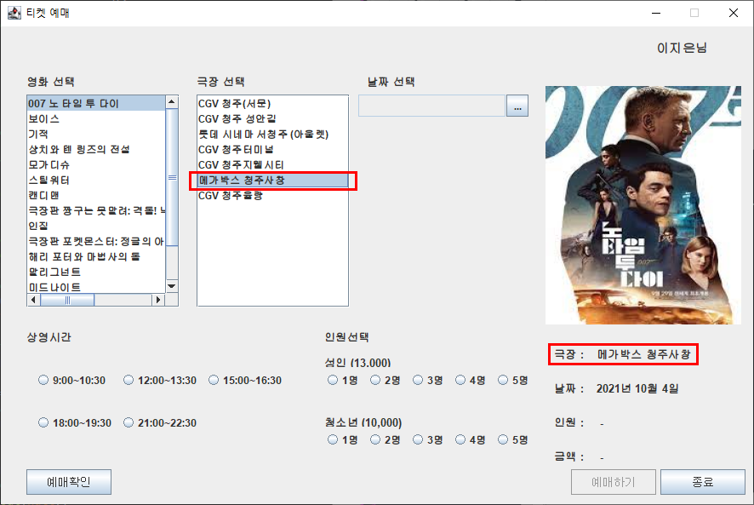
3. 프로그램 소개

Slide 16
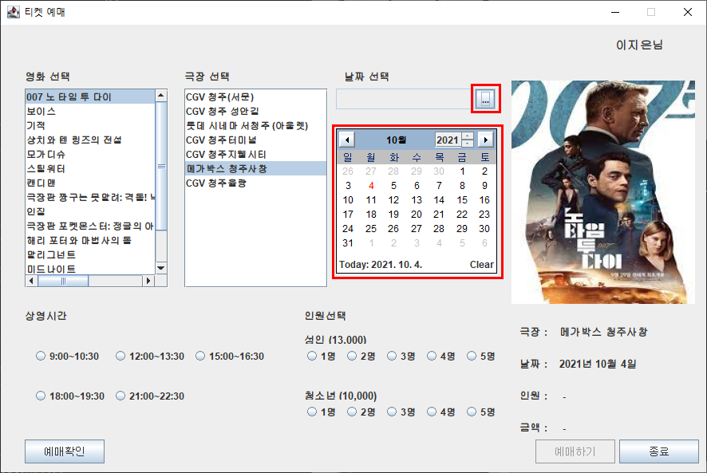
3. 프로그램 소개

Slide 17
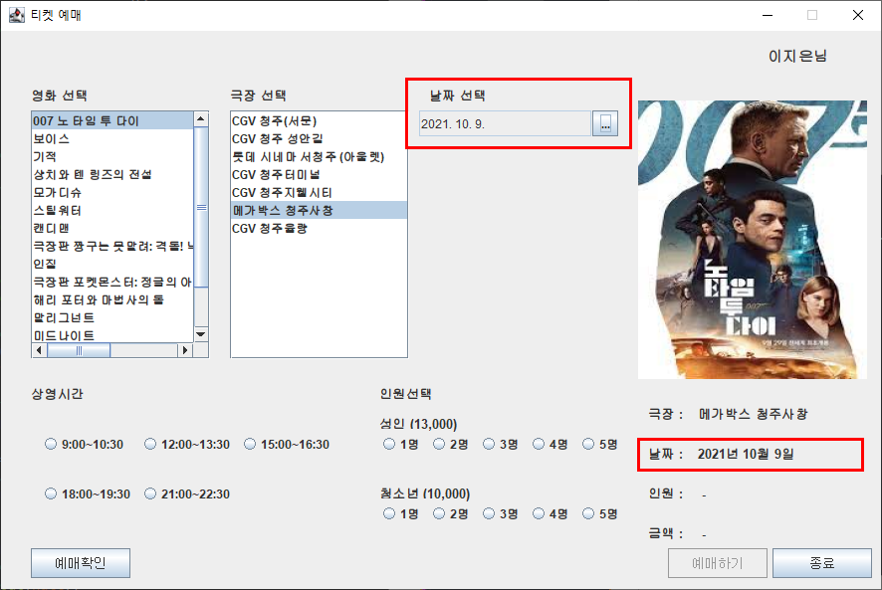
3. 프로그램 소개

Slide 18

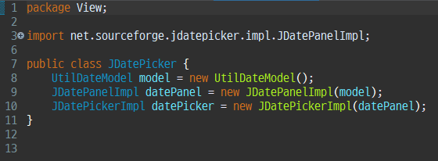
3. 프로그램 소개

Slide 19
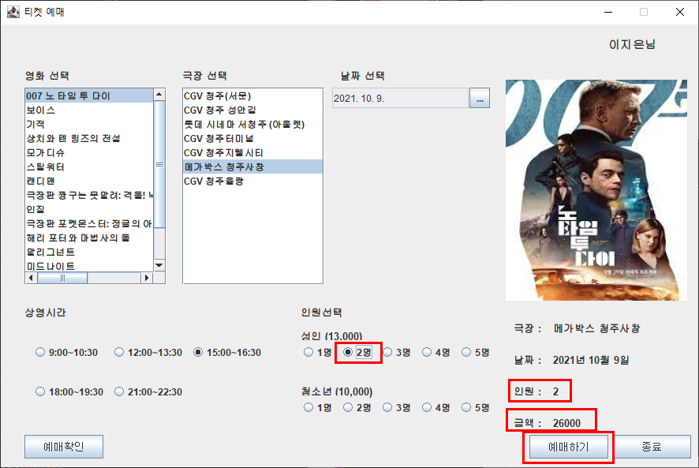
3. 프로그램 소개

Slide 20
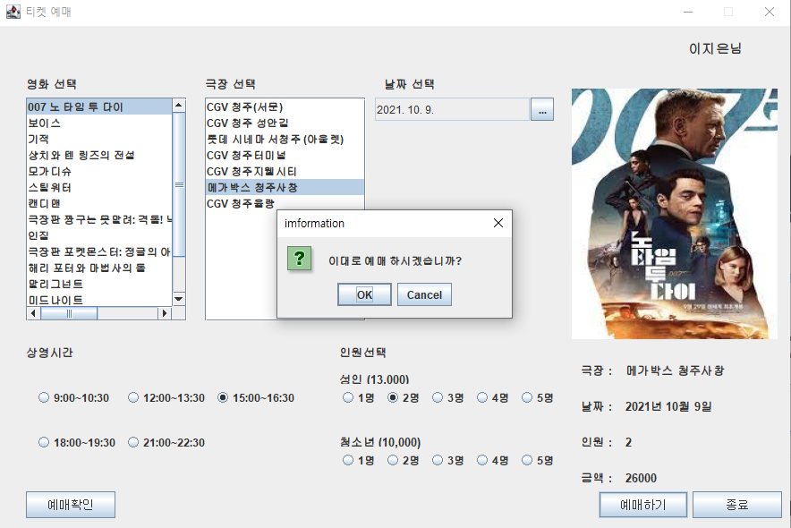
3. 프로그램 소개

Slide 21
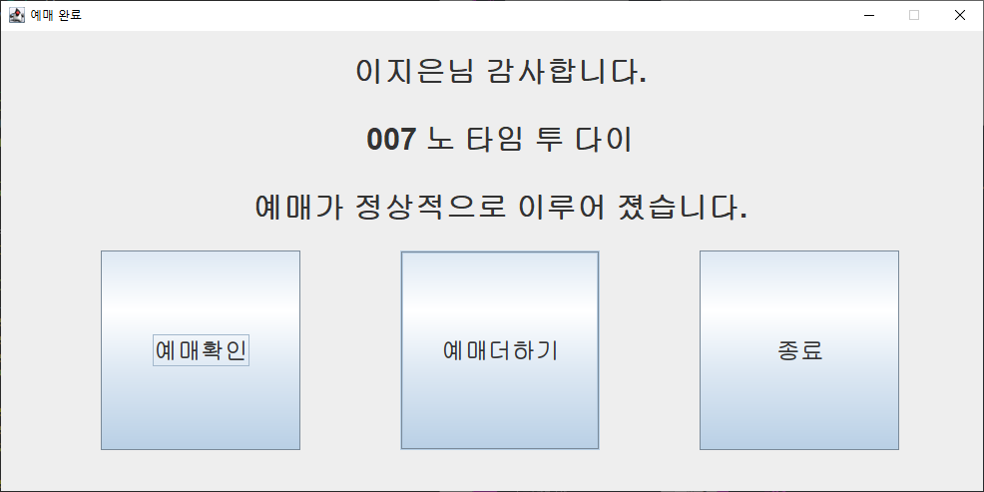
3. 프로그램 소개

Slide 22
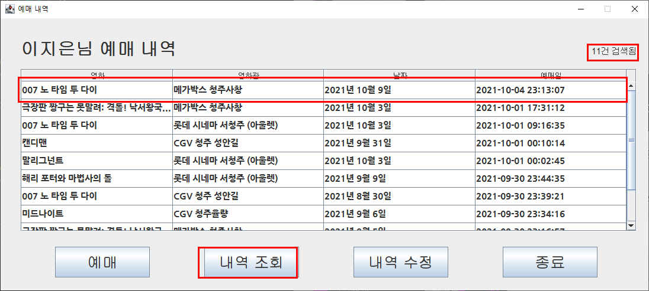
3. 프로그램 소개

Slide 23
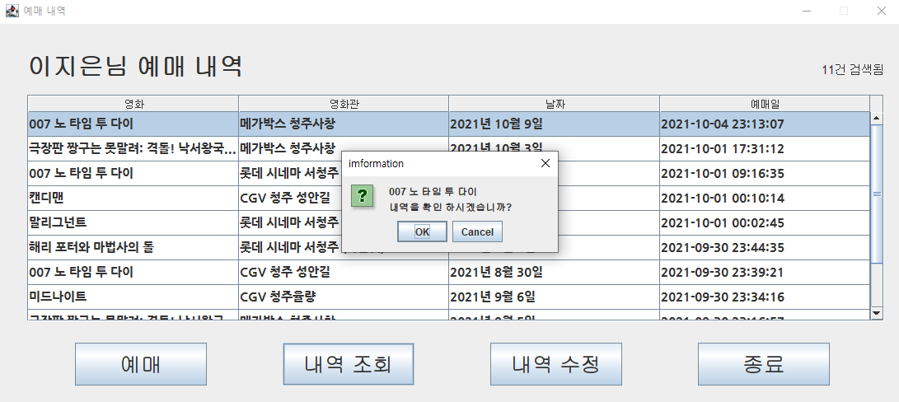
3. 프로그램 소개

Slide 24
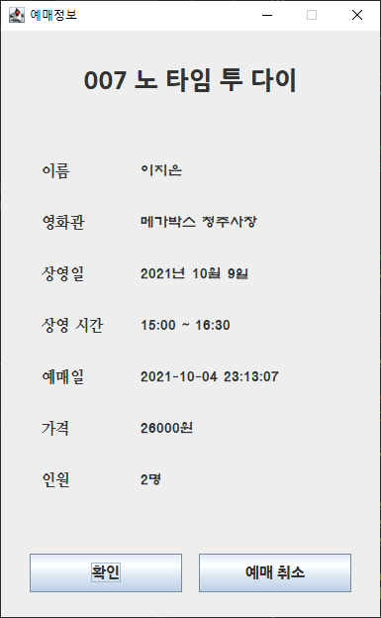
3. 프로그램 소개

Slide 25
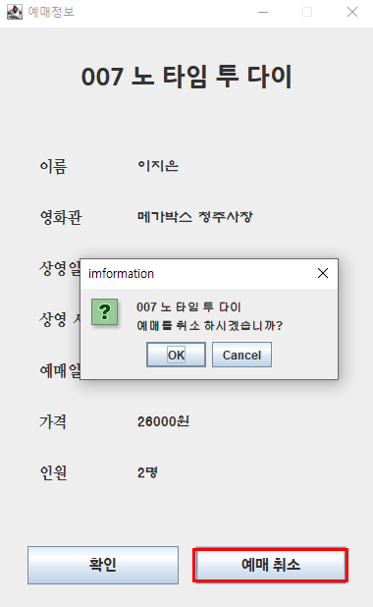
3. 프로그램 소개

Slide 26
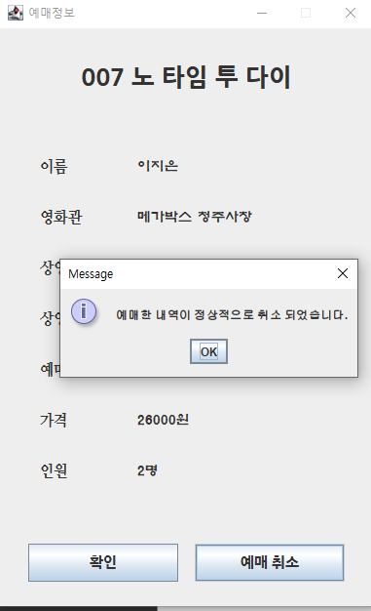
3. 프로그램 소개

Slide 27
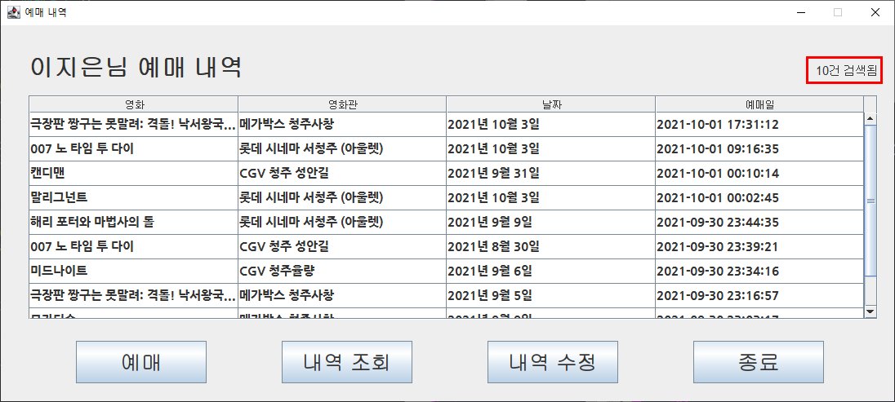
3. 프로그램 소개

Slide 28
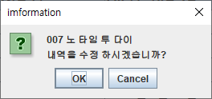
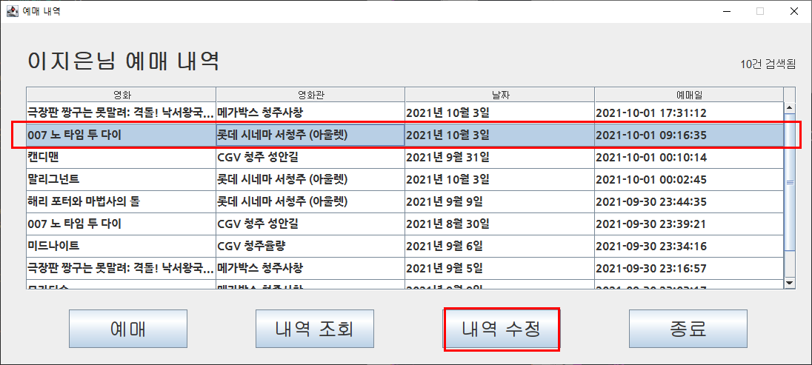
3. 프로그램 소개

Slide 29
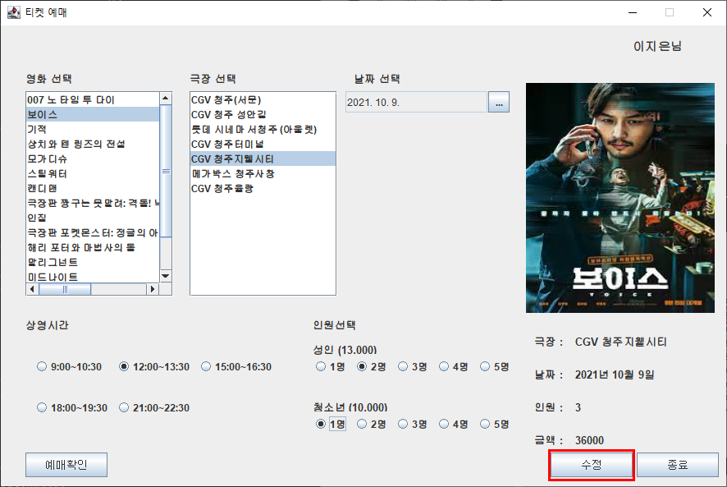
3. 프로그램 소개

Slide 30
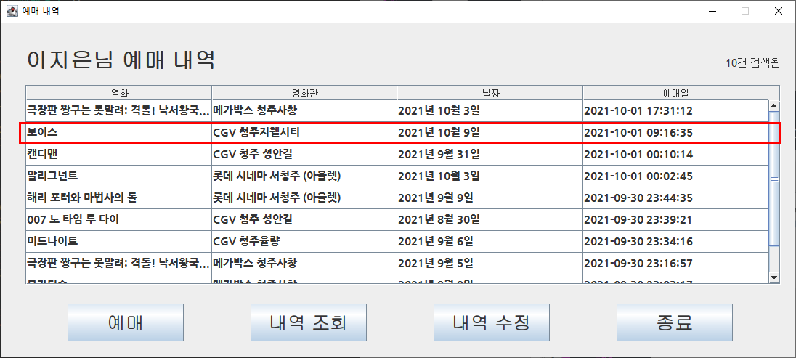
3. 프로그램 소개

Slide 31
4. 후기 및 느낀점
시간 부족
데이터베이스 설계에 대한 중요성
영화 선택 따른 영화관 선택 그리고 그에 따른 상영시간 선택
좌석 선택
데이터, 데이터 가공, 데이터 정제의 중요성
크롤링, 파싱, 오픈 API 공부등
실시간 정보 반영

Slide 32
5. Q&A
질문 있으실 까요?
당연히 없으시겠죠??
부족한 발표 들어 주셔서 감사합니다!
그럼 이만 슝~

